Slide 1
Másolás nyomtatott szövegről
A rét a patak mentén tele van már sárga, fényes levelű virággal. A gólyavirág az. Mikor a gólyavirág megjelenik, már akkor várjuk a gólyát. Az igazi tavaszt a gólya hozza meg. Tavaly már József-napkor virított a gólyavirág, és néhány nap múlva megérkezett a gólya. Az idén csak gyümölcsoltókor láttam az első gólyavirágot a Tuli gyerek kalapján. De késett a gólya is.
Notes:
Másolás nyomtatott szövegről. http://tanitoikincseim.lapunk.hu/?modul=oldal&tartalom=1203795

Slide 2
látó-halló tollbamondás
Vasárnap a közeli erdőben sétáltam. A tisztáson észrevettem egy pettyes bundájú őzikét. Hol lehet a mamája? Miért van egyedül? Óvatosan közeledtem az állat felé. Az őz egy pillanat alatt eltűnt a sűrű fák között. Miért futott el? Vajon látom-e még valaha?
Notes:
látó-halló tollbamondás http://tanitoikincseim.lapunk.hu/?modul=oldal&tartalom=1203795

Slide 3
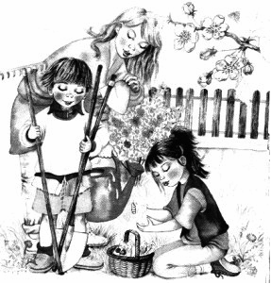
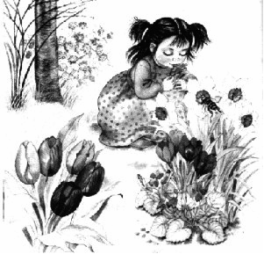
Notes:
Összefüggő mondatok alkotása kép alapján

